Slide 1
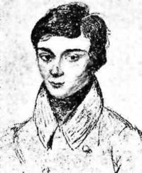
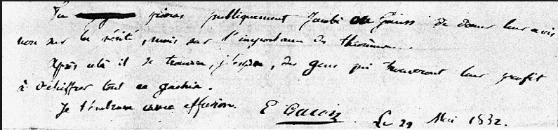

Galois e il concetto di gruppo
Pristem, Padova 12 aprile 2013
Évariste Galois (1811-1832)
Renato Betti – Politecnico di Milano

Slide 2
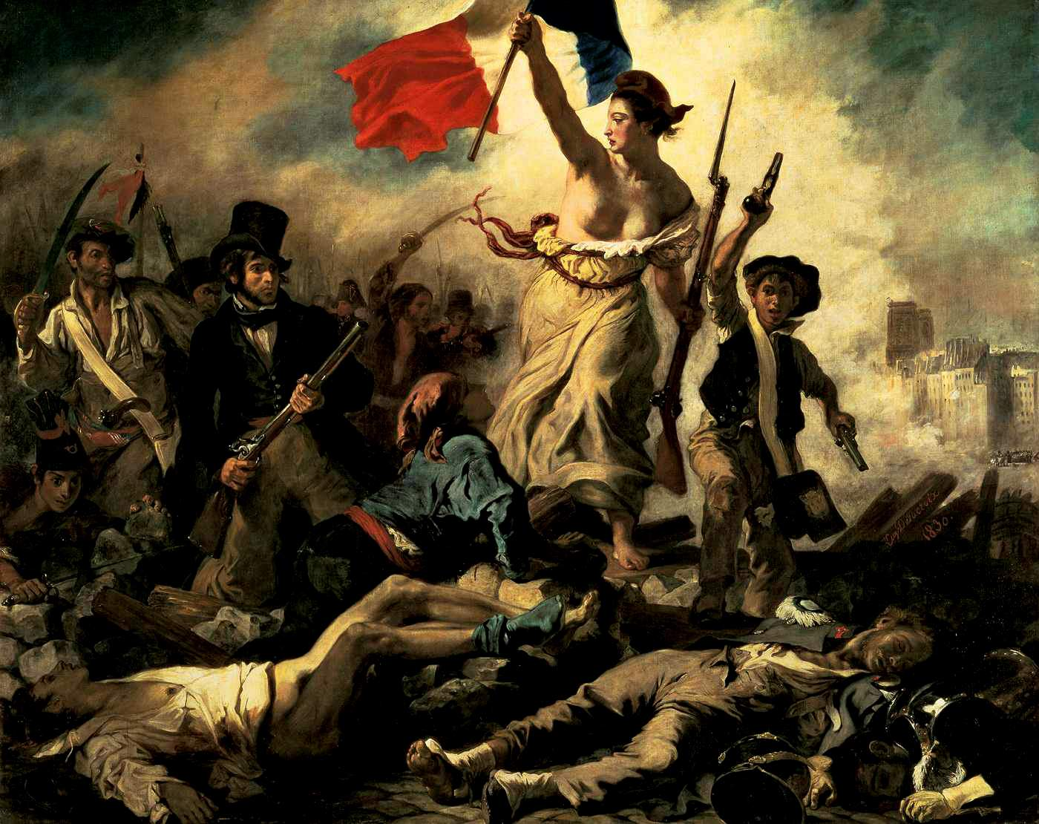

Risolubilità per radicali delle equazioni algebriche:
Pregherai pubblicamente Jacobi o Gauss di dare il loro parere, non sulla verità ma sull’importanza dei teoremi.
Dopo questo ci sarà, spero, qualcuno che troverà il suo profitto a decifrare tutto questo guazzabuglio.
Renato Betti – Politecnico di Milano

Slide 3
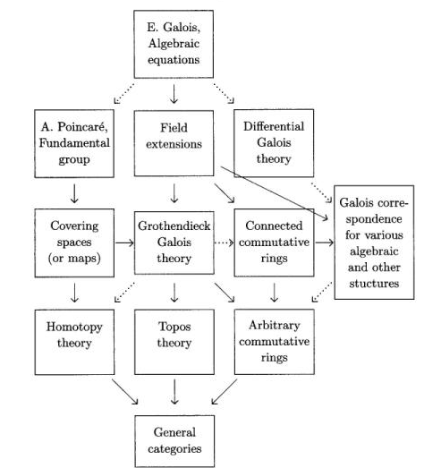
… le frecce intere rappresentano generalizzazioni di varie costruzioni o risultati, mentre quelle tratteggiate rappresentano “ispirazioni”…
Renato Betti – Politecnico di Milano

Slide 4
XVI secolo: Tartaglia, Cardano, Ferrari
……………………………………
……………………………………………………………………………………………………...
Renato Betti – Politecnico di Milano

Slide 5
XVI - XVII secolo: Viète, Girard, …
Renato Betti – Politecnico di Milano

Slide 6
Newton: Arithmetica Universalis (1707)
Renato Betti – Politecnico di Milano

Slide 7
Teorema fondamentale delle funzioni simmetriche
Ogni polinomio simmetrico si può esprimere univocamente come un polinomio nei polinomi simmetrici elementari.
Renato Betti – Politecnico di Milano

Slide 8




Joseph Louis Lagrange
Réflexions sur la résolution algébrique des équations (1770-1772)
t
t = r₁ + α r₂ + α² r₃
$$t^{3}=(r_{1}+αr_{2}+α^{2}r_{3})^{3}$$
$$u^{3}=(r_{1}+α^{2}r_{2}+αr_{3})^{3}$$
$$t$$
$$u$$
Renato Betti – Politecnico di Milano

Slide 9
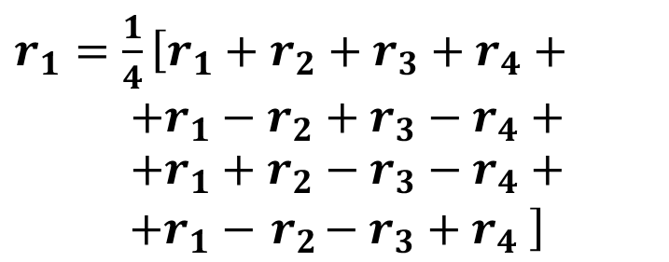







Joseph Louis Lagrange
Réflexions sur la résolution algébrique des équations (1770-1772)
$$t=r_{1}−r_{2}+r_{3}−r_{4}$$
$$t^{2}={(r}_{1}−r_{2}+r_{3}−r_{4})^{2}$$
$$u^{2}={{(r}_{1}+r}_{2}−r_{3}−r_{4})^{2}$$
$$v^{2}={(r}_{1}−{ r}_{2}{− r}_{3}+r_{4})^{2}$$
$\begin{matrix}r_{1}=\frac{1}{4}\left[r_{1}+r_{2}+r_{3}+r_{4}+\right. \\ +r_{1}−r_{2}+r_{3}−r_{4}+ \\ \begin{matrix} +{r_{1}+r}_{2}−r_{3}−r_{4}+ \\ +r_{1}−{ r}_{2}{− r}_{3}+\left.r_{4} \right]\end{matrix}\end{matrix}$
$$t$$
$$u$$
$$v$$
$$t=r_{1}+αr_{2}+α^{2}r_{3}+α^{3}r_{4}+α^{4}r_{5}$$
Renato Betti – Politecnico di Milano

Slide 10
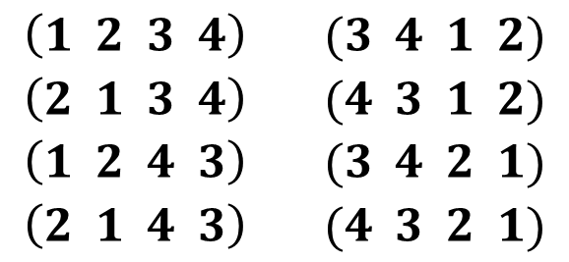
Joseph Louis Lagrange
Réflexions sur la résolution algébrique des équations (1770-1772)
Teorema. Se è una funzione razionale in n indeterminate, a coefficienti noti, l’ordine del gruppo di isotropia I( ) di è un divisore di n! Inoltre è radice di un’equazione di grado n!/ |I( )| a coefficienti noti.
Teorema (di Lagrange). In un gruppo finito, l'ordine di un sottogruppo è un divisore dell'ordine del gruppo.
Esempio:
$$\begin{matrix}\left(1 2 3 4\right) (3 4 1 2) \\ \left(2 1 3 4\right) (4 3 1 2) \\ \begin{matrix}\left(1 2 4 3\right) (3 4 2 1) \\ \left(2 1 4 3\right) (4 3 2 1)\end{matrix}\end{matrix}$$
Renato Betti – Politecnico di Milano

Slide 11


Joseph Louis Lagrange
Réflexions sur la résolution algébrique des équations (1770-1772)
Teorema. Se e ψ sono espressioni razionali in m indeterminate, e ψ assume n valori distinti sotto l'azione delle permutazioni di , allora ψ è radice di un'equazione di grado n, i cui coefficienti si esprimono razionalmente mediante .
$$\begin{matrix}\left(1 2 3 4\right) (3 4 1 2) \\ \left(2 1 3 4\right) (4 3 1 2) \\ \begin{matrix}\left(1 2 4 3\right) (3 4 2 1) \\ \left(2 1 4 3\right) (4 3 2 1)\end{matrix}\end{matrix}$$
$$ψ=\left(r_{1}+r_{2}\right)−(r_{3}+r_{4})$$
Renato Betti – Politecnico di Milano

Slide 12
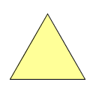
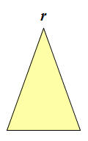

Teorema (Ruffini, 1799, Abel, 1826)
L’equazione generale di grado superiore al quarto non è risolubile per radicali.
L’idea di Galois
Esempio:
$$x^{3}−3x−4=(x−r)(x^{2}+rx+r^{2})$$
Renato Betti – Politecnico di Milano

Slide 13
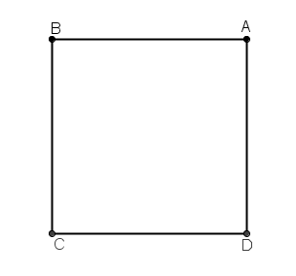
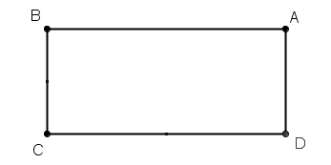
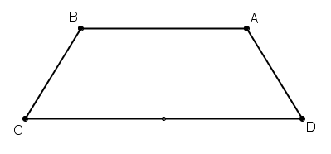
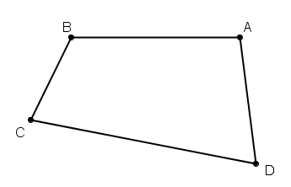
Il gruppo di Galois
{ id }
Renato Betti – Politecnico di Milano

Slide 14
Évariste Galois
Mémoire sur le conditions de résolubilité des équations par radicaux (1832-46)
Renato Betti – Politecnico di Milano

Slide 15
La connessione di Galois
Mémoire sur le conditions de résolubilité des équations par radicaux (1832-46)
Renato Betti – Politecnico di Milano

Slide 16

Évariste Galois
Mémoire sur le conditions de résolubilité des équations par radicaux (1832-46)
Teorema. è risolubile per radicali se e solo se, ampliando progressivamente il campo dei coefficienti con termini ausiliari v tali v ^{p} (con p primo) appartenga al precedente campo dei coefficienti, il gruppo si riduce all’identità.
Definizione
Un gruppo finito G si dice risolubile se esiste una catena di sottogruppi tale che:
Renato Betti – Politecnico di Milano

Slide 17
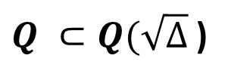

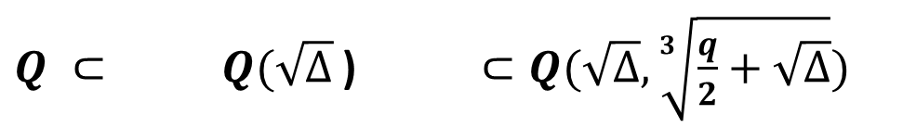
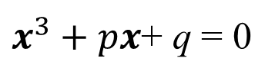

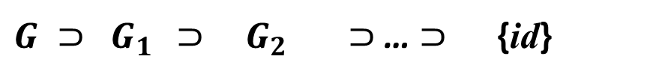

Évariste Galois
$G ⊃ { G}_{1 } ⊃{ G}_{2 }⊃$… $⊃$ {id}
$$x^{2}+ax+b=0$$
$Q ⊂ Q(\sqrt{∆}$) $⊂Q(\sqrt{∆}, \sqrt[3]{\frac{q}{2}+\sqrt{∆}})$
$x^{3}+px$+ q = 0
$S_{3}⊃\left\{id, \left(312\right), \left(231\right)\right\}⊃\left\{id\right\}$
Teorema (Ruffini, Abel)
Il gruppo simmetrico S₅ non è risolubile. Quindi l’equazione generale di quinto grado non è risolubile per radicali.
Renato Betti – Politecnico di Milano

Slide 18
… Jordan, Kronecker, Dedekind …
Esistenza dei “campi di spezzamento” delle equazioni:
Gal_{K}(P) = Aut_{K}
Renato Betti – Politecnico di Milano

Slide 19
Teoria di Galois di Artin
estensione finita di Galois:
Renato Betti – Politecnico di Milano

Slide 20
Teorema fondamentale della teoria di Galois
Se è un’estensione finita di campi, la connessione di Galois
stabilisce una corrispondenza biunivoca, che inverte l’ordine, fra il preordine dei campi intermedi e il preordine dei sottogruppi di .
Renato Betti – Politecnico di Milano

Slide 21
Il gruppo fondamentale
ricoprimento di X
ricoprimento universale di X
____________________________________________________________
____________________________________________________________
Renato Betti – Politecnico di Milano

Slide 22

Grazie per l’attenzione
Renato Betti – Politecnico di Milano

